Slide 1
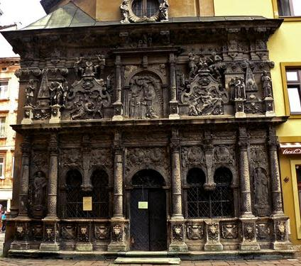
Каплиця Боїмів у Львові

Slide 2
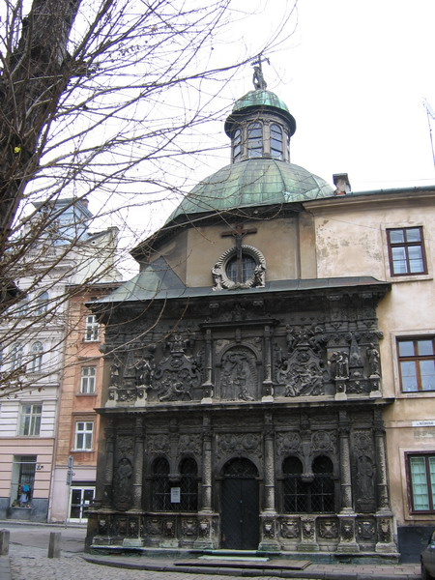
Каплиця збудована у 1609 - 1615 роках (за іншими даними у 1606 - 1615 роках) над фамільним гробівцем родини львівських патриціїв Боїмів. Будівництво замовив і розпочав Георгій Боїм, а завершував один з його синів Павло Боїм.

Slide 3
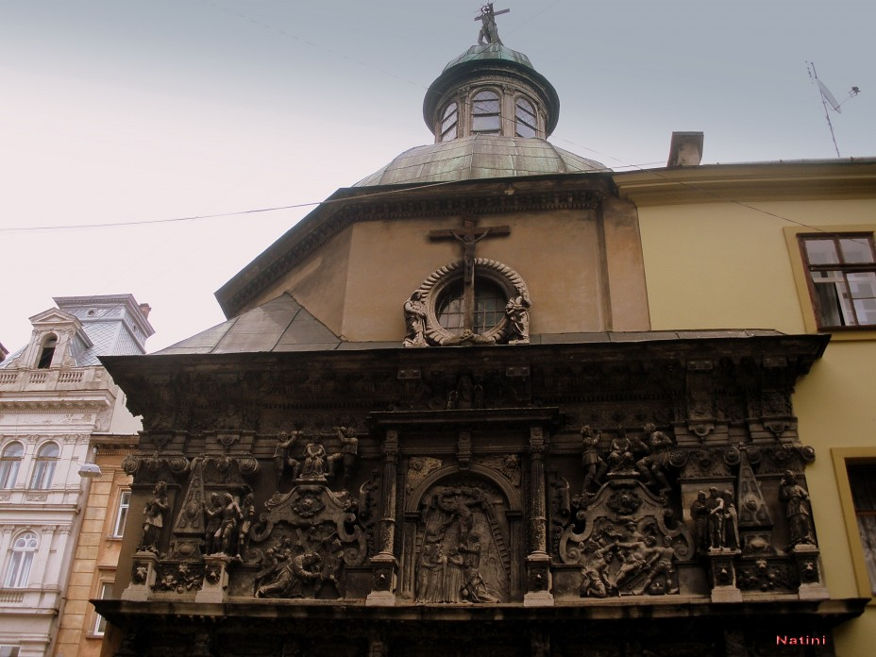
В каплиці Боїмів гармонійно поєдналися місцеві традиції дерев'яного будівництва з технікою та декором кам'яної ренесансної будівлі
Ця сакральна пам’ятка пізнього ренесансу, яка не має аналогів не лише в Україні, але й у європейській архітектурі

Slide 4
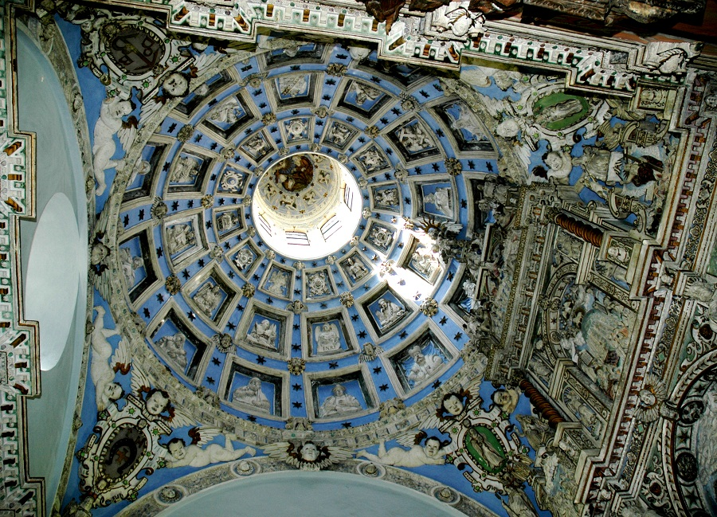
Каплиця повністю збереглась до наших днів. Інтерьєр каплиці композиційно і стилістично пов'язаний з її зовнішнім виглядом. Внутрішнє оздоблення каплиці і її будова вражають своєю витонченністю і гармонією, величезна кількість елементів та скульптурних зображень розміщених в невеликому посторовому об'ємі приміщення скомпонована настількі ефектно і майстерно, що зсередини каплиця виглядає значно більшою і вищою ніж ззовні.

Slide 5
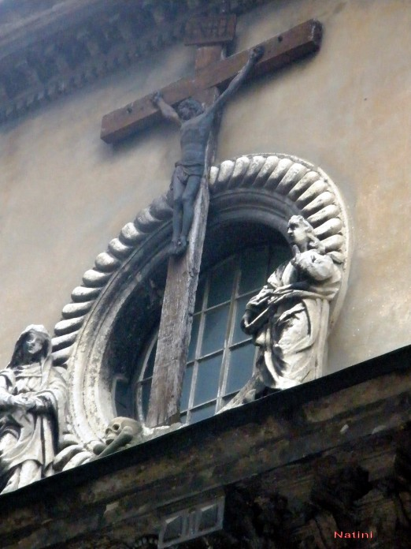
Зовні каплиця своєю архітектурно-об'ємною композицією нагадує прикарпатські церковиці 17-го століття. Квадратна в плані кубічна будова (четверик) увінчана восьмериком бані з восьмигранним світловим ліхтарем. Верхній купол завершено хрестом з фігурою Христа

Slide 6
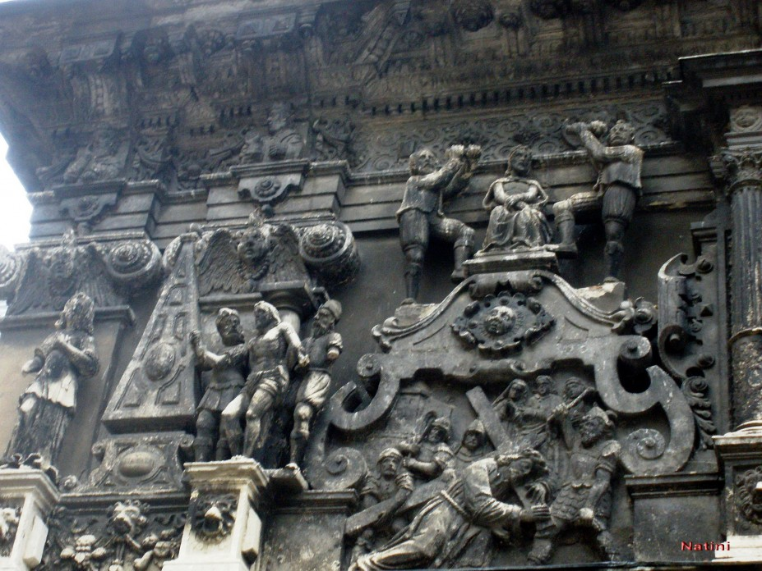
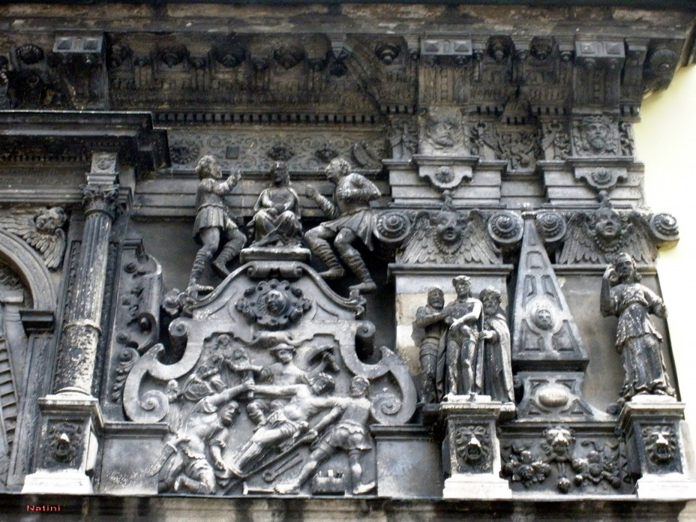
Змістовним і композиційним центром інтер'єру каплиці є східна, вівтарна стіна. В іконогафічну програму вівтаря поряд зі сценами з циклу "Страстей" включено сюжети "Агнець Старого Завіту", "Омовення ніг", "Вознесіння" та "Страшний Суд".

Slide 7
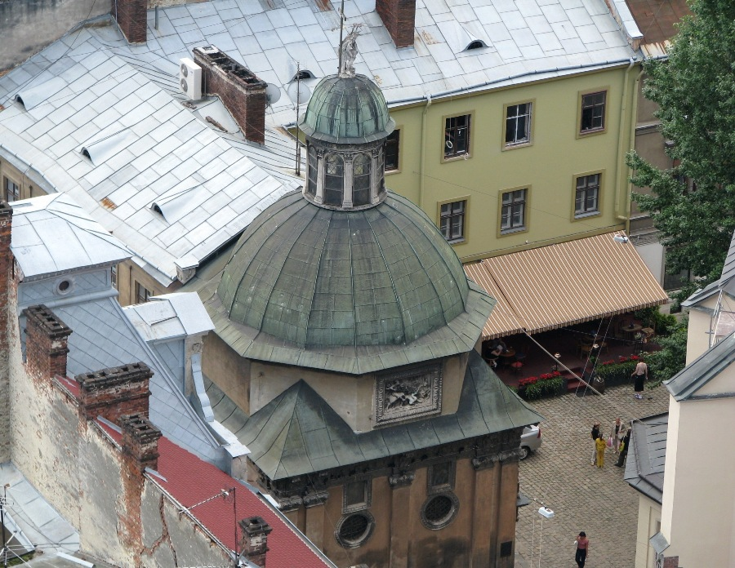
Стіни каплиці орієнтовані строго по сторонах світу. Південна стіна закрита прибудованим у 19-му столітті впритул до каплиці будинком.

Slide 8
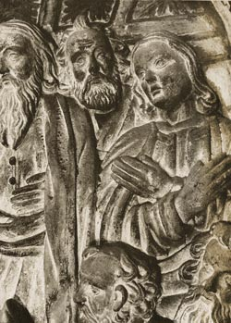
Східна стіна, що виходить на вулицю Галицьку, розчленована п'ятьма пілястрами і прикрашена лише двома фресковими портретами — самого Георгія Боїма та його дружини Ядвіги. Портрети створені 1617 року і приписуються Яну Дзіані (Jan Giani).

Slide 9
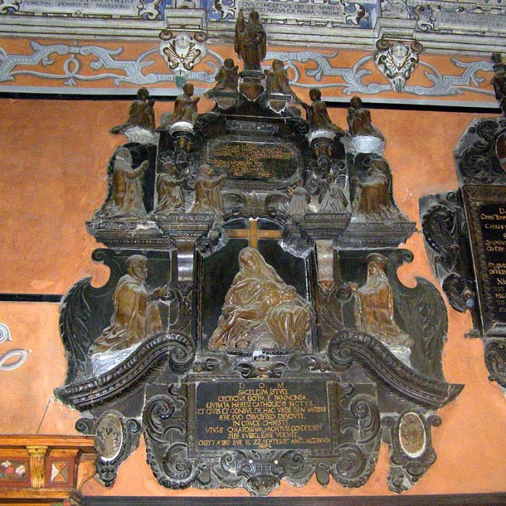
На північній стіні також розчленованій пілястрами розміщено також два фрескових зображення: Богоматері та Христа. Трохи вище цих зображень на одній з граней вісьмигранного барабану розташований один з найкращих львівських рельєфів — "Юрій Змієборець". Взагалі образ патрона Георгія Боїма — Св. Юрія (Георгія) принаймні тричі зустрічається в декоративному оформленні каплиці. Вважається, що автором згаданих фресок і барельєфа, а також скульптурних зображень над капітелями пілястр є згадуваний Андрій Бемер.

Slide 10
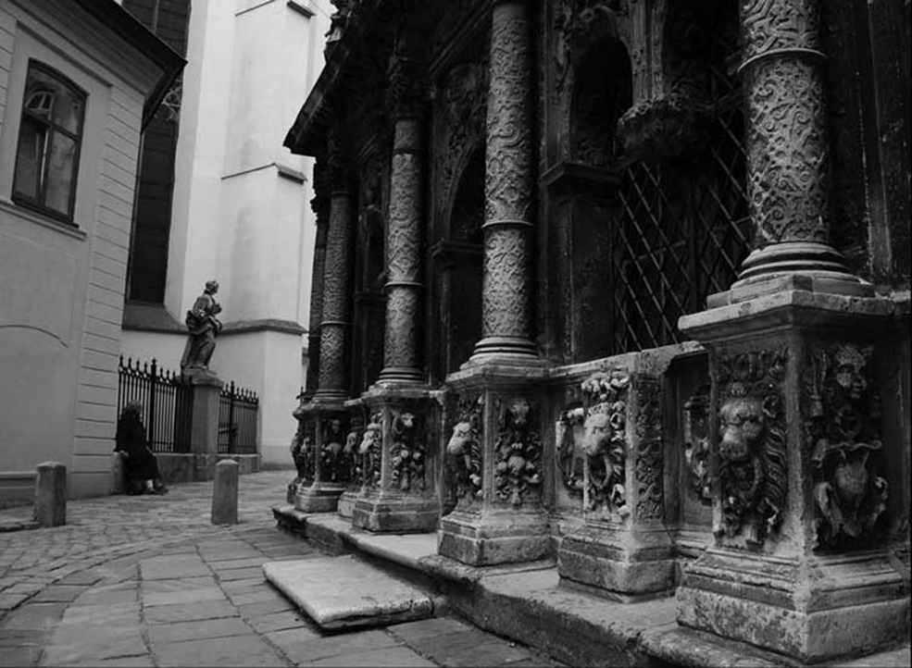
Найбільш насиченим декоративними елементами є головний (західний) фасад каплиці. Відомо, що скульптурна декорація західного фасаду була "приставлена" на другому етапі будівництва каплиці у 1611 — 1615 роках. Автором цієї надзвичайно насиченої пластикою декорації вважається майстер з Вроцлава Гануш Шольц. Протягом останніх двохсот років мистецтвознавці нарікають на невисокий художній рівень цієї скульптурної декорації, хоч для багатьох людей власне вона є найбільш цікавим і вражаючим елементом зовнішнього оформлення каплиці. На відміну від східного і північного фасадів західній розчленовано шістьма колонами по горизонталі і двома карнизами по вертикалі

Slide 11
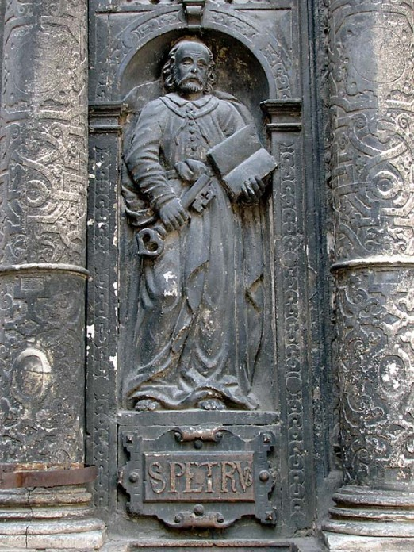
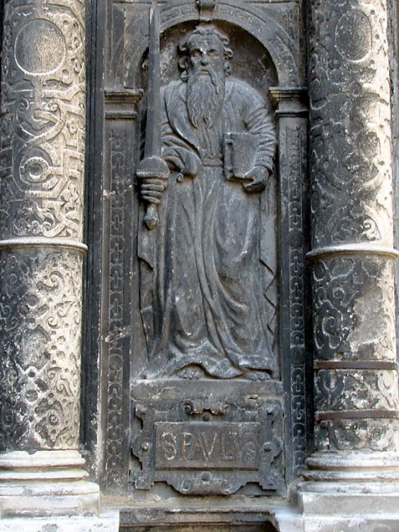
В другому ярусі в картушах над скульптурними зображеннями пророків розташовані цитати із Біблії латинською мовою (на фасаді зліва направо)

Slide 12
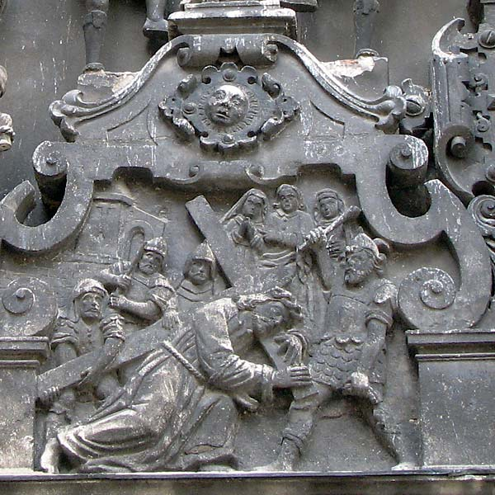
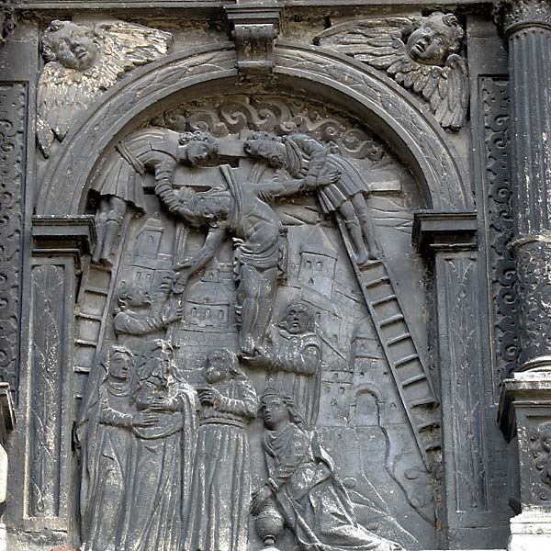
Найнасиченішим є верхній ярус, що складається з композицій на тему страстей Христових: "Бичування", "Несення хреста", "Розпинання", "Зняття з хреста". Завдяки виразності пластики ці композиції та композиції інтерьєру називають "Біблією для бідних", оскільки не треба знати грамоти, щоби зрозуміти суть.

Slide 13
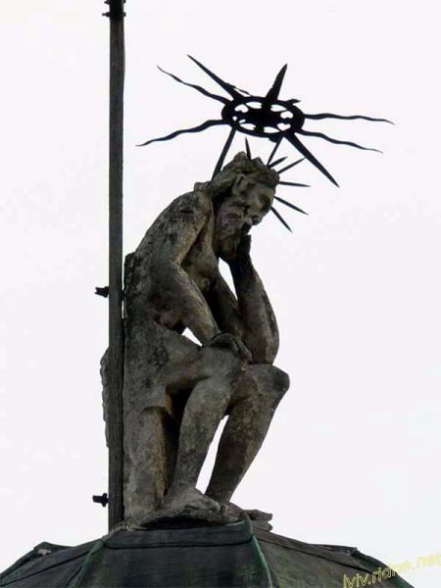
Ще однією незвичною особливістю зовнішнього виду каплиці є фігура Христа на куполі. Це не дуже розповсюджений у християнській іконографії образ Христа Засмученого (пол. Chrystus frasobliwy, англ. Pensive Christ). Незвичність цього варіанту скульптури у тому, що на відміну від усіх інших зображень сидячого Христа, тут Христос спирається щокою на ліву руку, а на більшості відомих зображень — на праву.

Slide 14
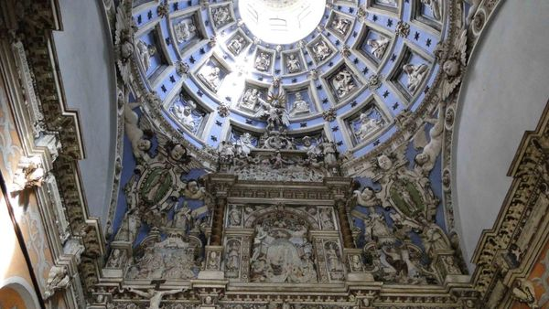
Інтерьєр каплиці композиційно і стилістично пов'язаний з її зовнішнім виглядом. Внутрішнє оздоблення каплиці і її будова вражають своєю витонченністю і гармонією, величезна кількість елементів і скульптурних зображень розміщених в невеликому посторовому об'ємі приміщення скомпонована настількі ефектно і майстерно, що зсередини каплиця виглядає значно більшою і вищою ніж ззовні. Вівтарна стіна, що стрімко і гармонійно зливається з чашою куполу каплиці створює атмосферу піднесення.

Slide 15
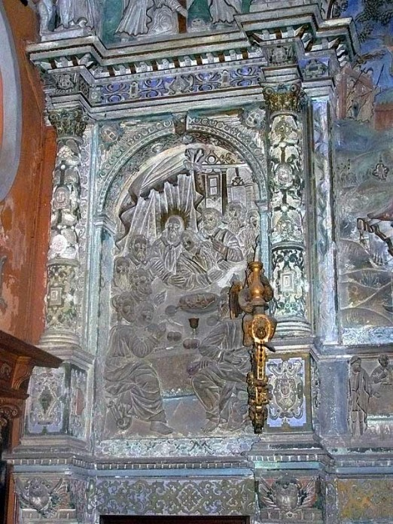
Більшість скульптурних робіт в інтерьєрі каплиці виконано Й.Пфістером. Для оздоблення використано місцеві матеріали. Нижній ярус вівтаря, як і фасад, виконано з полянського вапняку (з покладів біля села Поляна під Львовом), верхній ярус вівтаря та підкупольні рельєфи виконано у техніці стюко (з застосуванням суміші вапна, гіпсу і меленого алебастру або мармуру). Деякі скульптурні композиції виконано з застосуванням чорного мармуру та білого або сірого алебастру, який на той час був відомий під назвою "русинського мармуру".

Slide 16
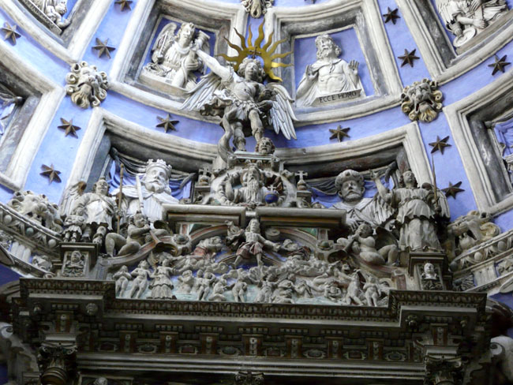
Вівтарні композиції, які є домінантою, смисловим і композиційним центром інтерьєру, розміщені на східній внутрішній стіні каплиці просто напроти входу. Площина вівтарної стіни поділена карнизами на три яруси, щільно заповнених скульптурними творами. Найважливіші композиції розташовані у двох верхніх ярусах. Нижній ярус відділено карнизом, який спирається на фігури чотирьох пророків. В нижньому ярусі дві двері прикривають вівтарні ніші. На зовнішньому боці лівих дверей зображення Христа, на правих - Діви Марії. Оздоблення дверей, ще один доказ високої майстерності будівничих каплиці. Тут використано багато різних технік - викладання (інтарсія), різьблення по дереву, ковка і розпис.

Slide 17
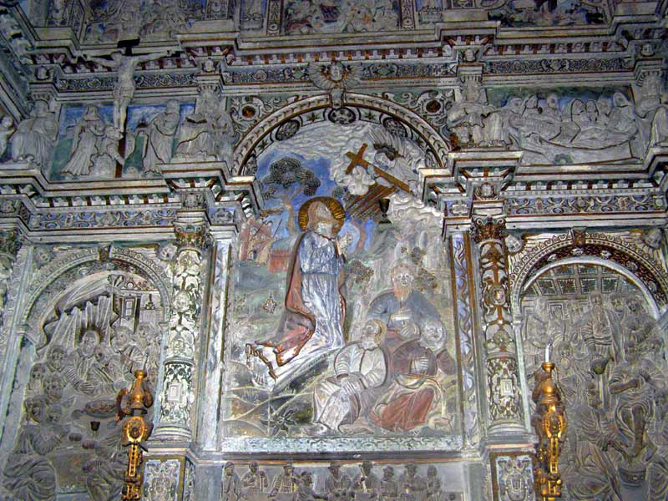
Головна тема вівтарних композицій - Страсті Христові. Центральною композицією є "Моління про чашу", чи не найдраматичніший і найважливіший момент страстей Христових - мука духовна. Сцена моління в Гетсиманському саду надзвичайно детальна і виразна. На невеликій площі авторам вдалося розмістити всіх учасників подій: Христа, який спілкується з ангелом, сплячих апостолів Петра, Якова та Іоана і стражників, яких веде Іуда.

Slide 18
Ліворуч від "Моління про чашу" - композиція "Таємна вечеря" сповнена драматизму і життєвого реалізму. В правому нижньому куті композиції під лавою Іуди вишкірився злосливою посмішкою диявол.

Slide 19
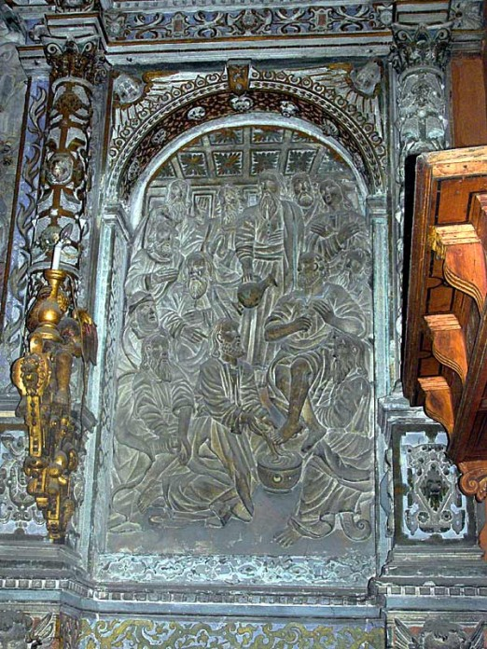
Праву частину середнього ярусу займає композиція "Омивання ніг". Середній ярус вівтаря відділено від верхнього карнизом, який спирається на фігури чотирьох сидячих сплячих євангелістів.

Slide 20
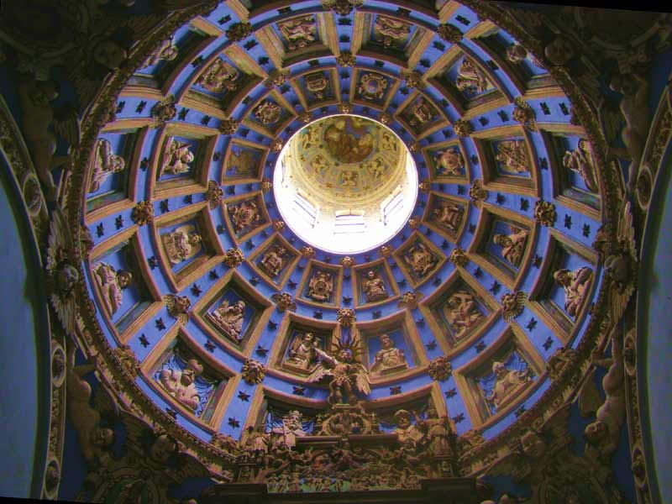
Внутрішня чаша купола каплиці є одним з найважливіших елементів ансамблю, який робить цілість комплексу довершенною. В нижній частині купола розміщено три ряди кесонів, по дванадцять в кожному ряді. Розміри кесонів зменшуються по мірі наближення до верхівки купола. Таке розміщення кесонів, вдало вибраний блакитний колір тла, а також восьмигранний світловий ліхтар створюють враження значно більшої висоти каплиці, ніж вона є насправді.

Slide 21
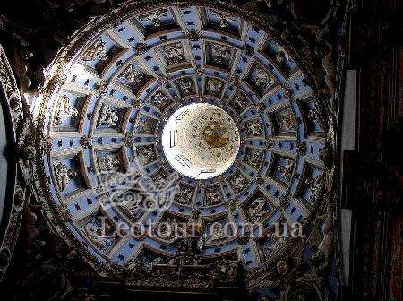
Невеличкий затемнений простір інтерьєру розкривається вгору, мимоволі притягаючи погляд до вівтаря. Над світловим ліхтарем розміщена верхня частина купола прикрашена вісьмома барельєфами ангелів і дещо стилізованим фресковим зображенням Святої Трійці. Освітлення внутрішнього простору каплиці забезпечують також три круглих вікна, два у верхній частині північної стіни та одне - у вехній частині підкупольного восмерика на західному фасаді. Додаткове освітлення нижнього ярусу забезпечують чотири нижніх вікна головного фасаду.

